Slide 1


BÀI 6. VẬT LIỆU CƠ KHÍ

Slide 2
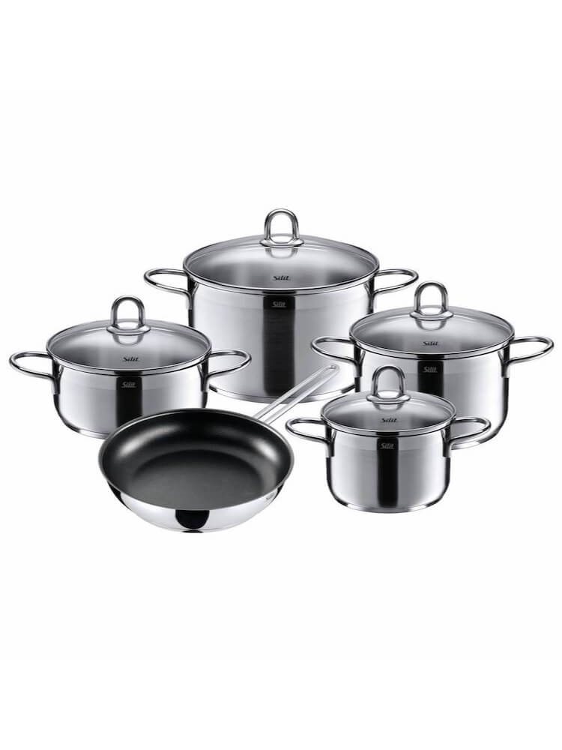
Hãy kể tên một số dụng cụ, đồ dùng trong gia đình em có một phần hoặc toàn bộ được làm bằng kim loại.

Slide 3
Xoong, nồi, ấm nước, con dao, cái kéo, ...

Slide 4
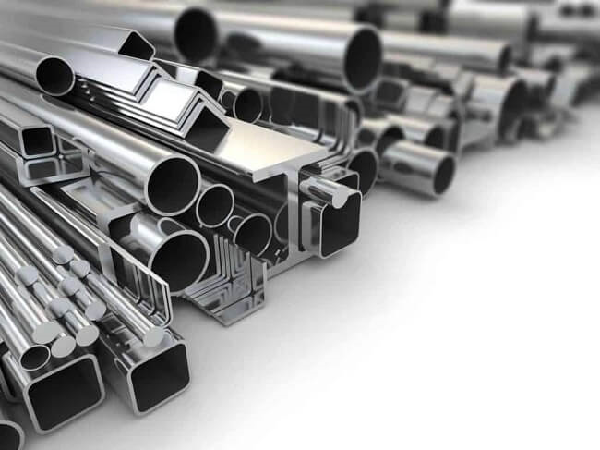
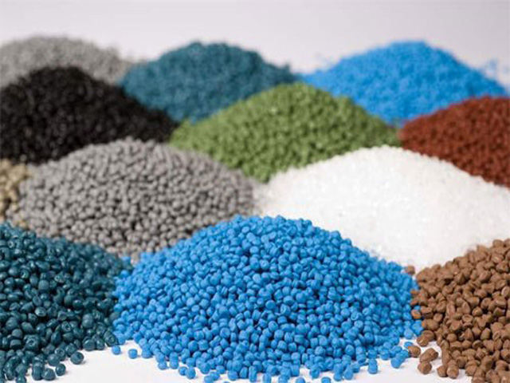
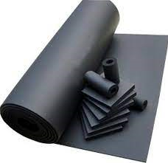
Quan sát hình ảnh bên cho biết:
1.Vật liệu là gì?
2. Vật liệu được ứng dụng trong đời sống như thế nào?
Vât
3. Kể tên một số loại vật liệu?

Slide 5
Quan sát hình ảnh bên cho biết:
1.Vật liệu là gì? Vật liệu được ứng dụng trong đời sống như thế nào?
Vât
3. Kể tên một số loại vật liệu?
1.Vật liệu là các chất, hợp chất có nguồn gốc tự nhiên hoặc nhân tạo được con người dùng để chế tạo ra máy móc, dụng cụ, đồ dùng…phục vụ đời sống.
2. Vật liệu dùng trong sản xuất rất đa dạng: Vật liệu kim loại, vật liệu phi kim, vật liệu tổng hợp…

Slide 6
1. Nêu sự khác nhau giữa gang và thép về thành phần cấu tạo, tính chất và ứng dụng.
2. Quan sát Hình 6.1 và cho biết sản phẩm nào được làm bằng gang, thép?
3. Hãy kể tên những vật dụng, chi tiết được làm từ thép và gang mà em biết.
Hình 6.1. Một số sản phẩm làm từ gang và thép

Slide 7
1. Thép có độ bền, độ cứng và tính dẻo cao, dễ uốn và dễ rèn dập, thường được dùng để chế tạo các sản phẩm cơ khí như trục, bánh răng hay trong xây dựng nhà cửa, công trình giao thông,...
Gang cứng và giòn, có khả năng chịu mài mòn tốt, khó biến dạng dẻo và không thể kéo thành sợi, thường được dùng để đúc các chi tiết có hình dạng phức tạp như: thân máy, nắp chắn rác, dụng cụ nhà bếp,...
2. Sản phẩm được làm bằng gang: b) Nắp rắn chắc, c) Chảo.
Sản phẩm được làm bằng thép: a) Bánh răng, d) Kéo.
3. Gang, thép có thể sử dụng để làm các đồ dùng như: nồi, chảo, dao, kéo, cày, cuốc, đường ray, các sản phẩm thép trong xây dựng nhà cửa, thân máy, nắp rắn chắc ...
Hình 6.1. Một số sản phẩm làm từ gang và thép

Slide 8

BÀI 6. VẬT LIỆU CƠ KHÍ
II.Một số vật liệu cơ khí thông dụng
1.Vật liệu kim loại
a.Kim loại đen
- Kim loại đen có thành phần chủ yếu là sắt, carbon cùng một số nguyên tố khác.
- Dựa vào tỉ lệ carbon và các nguyên tố tham gia, chia kim loại đen thành 2 loại chính là gang và thép
+ Thép có tỉ lệ carbon ≤2,14%
+ Gang có tỉ lệ carbon ≥2,14%
-Thép có độ bền, độ cứng và tính dẻo cao, dễ uốn và dễ rèn dập; thường được để chế tạo các sản phẩm cơ khí như trục, bánh răng hay trong xây dựng công trình giao thông.
- Gang cứng và giòn, có khả năng mài mòn tốt, khó biến dạng dẻo và không kéo thành sợi, thường được đúc các chi tiết có hình dạng phức tạp như máy, nắp chắn rác, dụng cụ nhà bếp

Slide 9
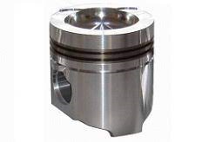
1.Nêu đặc điểm, tính chất của đồng và nhôm.
2. Quan sát Hình 6.2 và cho biết sản phẩm nào được làm từ hợp kim của đồng, nhôm?
3. Hãy kể tên những vật dụng, chi tiết có nguồn gốc từ đồng và nhôm mà em biết.
a) b)
Hình 6.2. Một số sản phẩm từ hợp kim của đồng và nhôm

Slide 10
1.Nêu đặc điểm, tính chất của đồng và nhôm.
2. Quan sát Hình 6.2 và cho biết sản phẩm nào được làm từ hợp kim của đồng, nhôm?
3. Hãy kể tên những vật dụng, chi tiết có nguồn gốc từ đồng và nhôm mà em biết.
a) b)
Hình 6.2. Một số sản phẩm từ hợp kim của đồng và nhôm
1. - Đồng có màu nâu đỏ, ánh kim. Hợp kim của đồng với thiếc có màu nâu, với kẽm có màu vàng. Khi bị oxy hoá, bề mặt ngoài thường bị phủ lớp oxide đồng màu xanh đen. Đồng có độ bền cao, dễ kéo dài thành sợi hay dát mỏng, có tính dẫn điện và dẫn nhiệt rất tốt.
Hợp kim của đồng có độ bền gấp nhiều lần đồng nguyên chất nên được sử dụng rộng rãi. Các sản phẩm của hợp kim đồng được dùng để làm cầu dao, bạc lót, vòi nước, đồ mĩ nghệ,...
- Nhôm có màu trắng bạc, ánh kim. Khi bị oxy hoá bề mặt của nhôm bị chuyển sang màu sẫm hơn. Một số acid có thể ăn mòn nhôm.
Nhôm có khối lượng riêng nhỏ hơn sắt và đồng, rất dễ kéo dài và dát mỏng nhưng độ bền không cao, có tính dẫn điện và dẫn nhiệt tốt.
Các sản phẩm từ hợp kim của nhôm được dùng để chế tạo thân máy, pit tông động cơ hoặc được dùng để làm vỏ máy bay, xoong nồi, khung cửa kính,...
2. a) Kèn được làm từ hợp kim của đồng.
b) Pit tông được làm từ hợp kim của nhôm.
3. - Đồng: trống, nồi, bộ lư, thau, mâm, cầu dao, bạc lót,....
- Nhôm: ấm, cửa, giá sách, chậu, xoong, chậu nhôm, thìa, đũa, mâm, vỏ máy bay, khung cửa...

Slide 11
BÀI 6. VẬT LIỆU CƠ KHÍ
II.Một số vật liệu cơ khí thông dụng
b. Kim loại màu
Kim loại màu được sử dụng rộng rãi trong cơ khí và đời sống là đồng, nhôm và hợp kim của chúng.
- Đồng có màu nâu đỏ, ánh kim. Hợp kim của đồng với thiếc có màu nâu, với kẽm màu vàng.
- Đồng có độ bền cao, dễ kéo dài thành sợi hay dát mỏng, có tính dẫn điện và dẫn nhiệt tốt
- Hợp kim của đồng được dùng để làm cầu dao, bạc lót, vọi nước, đồ mĩ nghệ..
- Nhôm có màu trắng bạc, ánh kim. Nhôm có khối lượng riêng nhỏ hơn sắt và đồng, rất dễ kéo dài và dát mỏng nhưng độ bền không cao, có tính dẫn điện và dẫn nhiệt tốt.
- Hợp kim nhôm được dùng chế tạo thân máy, pít tông động cơ, vỏ máy bay, xoong nồi, khung cửa kính…

Slide 12
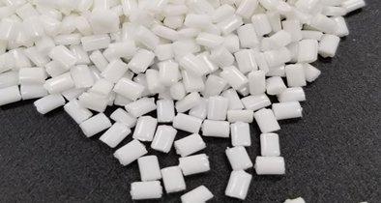
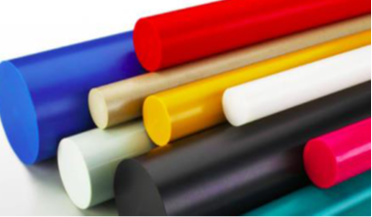
1. Quan sát hình ảnh bên và nêu điểm khác nhau cơ bản của chất dẻo nhiệt và chất dẻo nhiệt rắn.
Chất dẻo nhiệt
Chất dẻo nhiệt rắn

Slide 13
1. Quan sát hình ảnh bên và nêu điểm khác nhau cơ bản của chất dẻo nhiệt và chất dẻo nhiệt rắn.
Đặc điểm | Chât dẻo nhiệt | Chất dẻo nhiệt rắn
Khi gia nhiệt | Hóa dẻo | Hóa rắn
Khả năng tái chế | Có khả năng tái chế | Không có khả năng tái chế
Tính cơ học | Thấp hơn | Cao hơn
Chất dẻo nhiệt
Chất dẻo nhiệt rắn

Slide 14
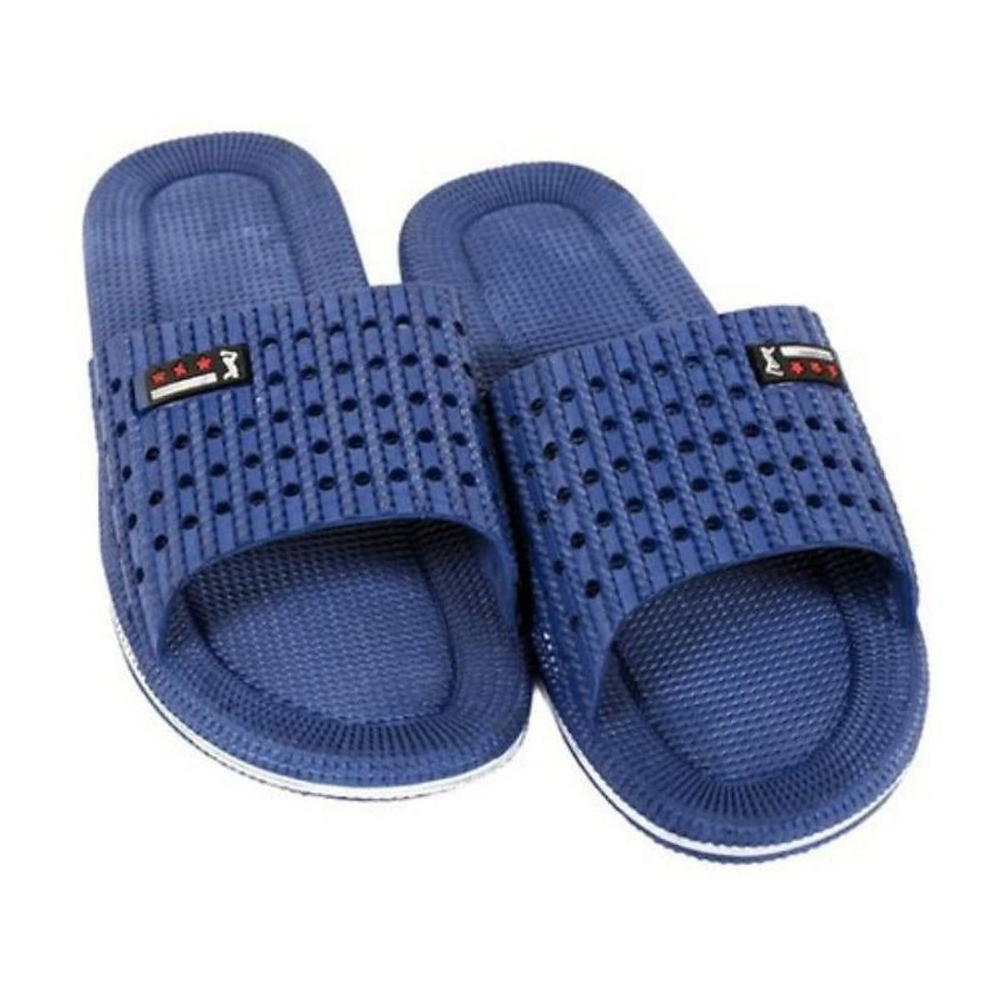
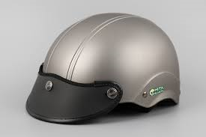
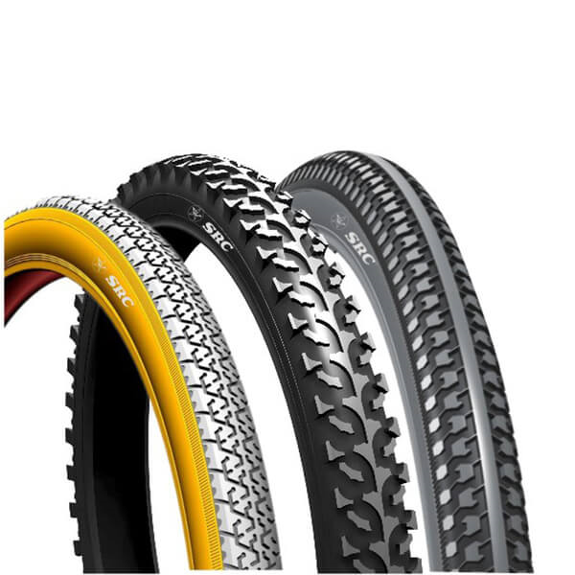
2. Quan sát Hình 6.3 và cho biết sản phẩm nào được làm từ chất dẻo nhiệt, chất dẻo nhiệt rắn và cao su?
3. Hãy kể tên những vật dụng, chi tiết có nguồn gốc từ chất dẻo và cao su mà em biết.
a) Dép
b) Mũ bảo hiểm
c) Lốp xe đạp

Slide 15
2. Quan sát Hình 6.3 và cho biết sản phẩm nào được làm từ chất dẻo nhiệt, chất dẻo nhiệt rắn và cao su?
3. Hãy kể tên những vật dụng, chi tiết có nguồn gốc từ chất dẻo và cao su mà em biết.
a) Dép
2. a) Chất dẻo nhiệt
b) Chất dẻo nhiệt rắn
c) Cao su
3. Một số vật dụng làm từ chất dẻo: ống nước, vỏ dây cáp điện, khung cửa sổ, lớp lót ống, băng tải, dép, áo mưa, chai, lọ, đồ chơi, bàn chải, ...
Một số vật dụng làm bằng cao su là: ủng đi nước, đệm, lốp xe, sắm xe, ống dẫn, đai truyền, sản phẩm cách điện (găng tay cao su), phao bơi,...
b) Mũ bảo hiểm
c) Lốp xe đạp

Slide 16
BÀI 6. VẬT LIỆU CƠ KHÍ
II.Một số vật liệu cơ khí thông dụng
2.Vật liệu phi kim loại
Vật liệu phi kim loại được dùng phổ biến trong cơ khí là chất dẻo và cao su
*Chất dẻo
- Chất dẻo được dùng làm vật liệu để sản xuất nhiều loại vật dụng trong đời sống và công nghiệp.
- Chất dẻo là vật liệu dễ bị biến dạng dưới tác dụng của nhiệt độ, áp suất và vẫn giữ được sự biến dạng đó khi thôi tác dụng.
* Chất dẻo nhiệt
- Là loại chất dẻo sau khi gia nhiệt để tạo thành sản phẩm thì sẽ hóa dẻo, có khả năng tái chế
- Rổ, cốc, can, ghế, bình nước…
* Chất dẻo rắn
- Là loại chất dẻo sau khi gia nhiệt để tạo thành sản phẩm sẽ rắn cứng, không có khả năng tái chế, có tính chất cơ học cao.
- Dụng cụ nấu ăn, ổ cắm điện, bánh răng…
* Cao su
- Cao su có màu đen đặc trưng, tính dẻo và tính đàn hồi tốt, có khả năng cách điện, cách âm, rất dễ gia công nhiệt.
- Cao su gồm hai loại cao su tự nhiên và cao su nhân tạo
- Ống dẫn, đai truyền, vòng đệm, đế giày…

Slide 17
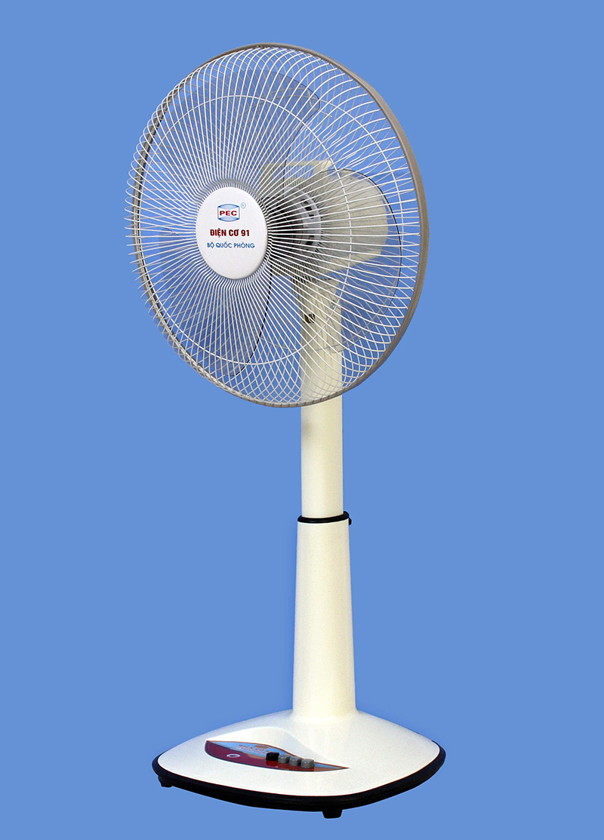
LUYỆN TẬP
Bài 1. Quan sát chiếc quạt Hình 6.4 và điền tên loại vật liệu của một số bộ phận, chi tiết theo bảng gợi ý dưới đây.
Bộ phận, chi tiết | Lồng quạt | Thân quạt | Cánh quạt | Vỏ dây dẫn | Đế quạt
Loại vật liệu | ? | ? | ? | ? | ?
Hình 6.4. Quạt điện

Slide 18
LUYỆN TẬP
Bài 1. Quan sát chiếc quạt Hình 6.4 và điền tên loại vật liệu của một số bộ phận, chi tiết theo bảng gợi ý dưới đây.
Bộ phận, chi tiết | Lồng quạt | Thân quạt | Cánh quạt | Vỏ dây dẫn | Đế quạt
Loại vật liệu | Kim loại đen | Chất dẻo | Chất dẻo | Kim loại màu | Chất dẻo
Hình 6.4. Quạt điện

Slide 19
LUYỆN TẬP
Bài 2. Các sản phẩm sau thường được chế tạo từ những vật liệu nào?
Vật dụng | Vật liệu
 | Kim loại |  | Phi kim loại
 | Kim loại đen | Kim loại màu | Chất dẻo nhiệt | Chất dẻo nhiệt rắn | Cao su
Lưỡi dao, kéo | ? | ? | ? | ? | ?
Nồi, chảo | ? | ? | ? | ? | ?
Khung xe đạp | ? | ? | ? | ? | ?
Vỏ tàu, thuyền | ? | ? | ? | ? | ?
Vỏ ổ cắm điện | ? | ? | ? | ? | ?
Săm (ruột) xe đạp | ? | ? | ? | ? | ?

Slide 20
LUYỆN TẬP
Bài 2. Các sản phẩm sau thường được chế tạo từ những vật liệu nào?
Vật dụng | Vật liệu
 | Kim loại |  | Phi kim loại
 | Kim loại đen | Kim loại màu | Chất dẻo nhiệt | Chất dẻo nhiệt rắn | Cao su
Lưỡi dao, kéo | x
Nồi, chảo |  | x |  | x
Khung xe đạp |  | x
Vỏ tàu, thuyền | x
Vỏ ổ cắm điện |  |  | x
Săm (ruột) xe đạp |  |  |  |  | x
Vật dụng | Vật liệu
 | Kim loại |  | Phi kim loại
 | Kim loại đen | Kim loại màu | Chất dẻo nhiệt | Chất dẻo nhiệt rắn | Cao su
Lưỡi dao, kéo | ? | ? | ? | ? | ?
Nồi, chảo | ? | ? | ? | ? | ?
Khung xe đạp | ? | ? | ? | ? | ?
Vỏ tàu, thuyền | ? | ? | ? | ? | ?
Vỏ ổ cắm điện | ? | ? | ? | ? | ?
Săm (ruột) xe đạp | ? | ? | ? | ? | ?

Slide 21
VẬN DỤNG
Kể tên một số đồ dùng trong nhà em được làm từ các loại vật liệu cơ khí mà em đã học

Slide 22
VẬN DỤNG
Kể tên một số đồ dùng trong nhà em được làm từ các loại vật liệu cơ khí mà em đã học
Vật liệu kim loại đen: Gang, thép có thể sử dụng để làm các đồ dùng như: nồi, chảo, dao, kéo, cày, cuốc, đường ray, các sản phẩm thép trong xây dựng nhà cửa, thân máy, nắp rắn chắc ...
Vật liệu kim loại màu:
- Đồng: trống, nồi, bộ lư, thau, mâm, cầu dao, bạc lót,....
- Nhôm: ấm, cửa, giá sách, chậu, xoong, chậu nhôm, thìa, đũa, mâm, vỏ máy bay, khung cửa..
Chất dẻo: ống nước, vỏ dây cáp điện, khung cửa sổ, lớp lót ống, băng tải, dép, áo mưa, chai, lọ, đồ chơi, bàn chải, ...
Cao su: ủng đi nước, đệm, lốp xe, sắm xe, ống dẫn, đai truyền, sản phẩm cách điện (găng tay cao su), phao bơi,...

